Slide 1

МАКРОЭКОНОМИКАЛЫҚ ШОЛУ
ӘКЕБАЕВ Д.Н.
«Экономикалық зерттеулер институты» АҚ Басқарма төрағасының орынбасары

Slide 2






Қазақстан экономикасы тұрақты өсу серпінін сақтап келеді
ЖІӨ-нің нақты өсуі
Орталық Азия елдерінің ЖІӨ, 2025 жыл,
млрд АҚШ доллары
21.3%
2025 жылғы салалардың нақты көлем индексінің өсуі
2021 жылғы деңгейге қарай
Көлік және сақтау
+19,4%
Жан басына шаққандағы ЖІӨ
15.0
Құрылыс
+17,5%
мың АҚШ доллары
$569,6
млрд
Негізгі капиталға инвестициялар
Тау-кен өнеркәсібі
+9,5%
23.5
трлн теңге
Өңдеу өнеркәсібі
+7,0%
2021 жылға қарағанда 53,1%-ға өсу
ШОБ-та жұмыспен қамтылғандар
Ауыл шаруашылығы
+5,7%
4.53 млн
жалпы жұмыспен қамтудың 48,7%-ы
2

Slide 3

Негізгі капиталға инвестициялар өсуде
+53.1%
2025 жылы салалар бойынша инвестициялардың нақты көлем индексінің өсуі
Негізгі капиталға инвестициялар және нақты көлем индексінің серпіні
2021 жылға қарағанда нақты мәнде өсу
Ауыл шаруашылығы
+51,8%
Өңдеу өнеркәсібі
+39,0%
Көтерме сауда
+15,4%
Көлік
+12,3%
2025 жылғы кәсіпорын мөлшері бойынша инвестициялар құрылымы
Қаржыландыру көздері бойынша негізгі капиталға инвестициялар серпіні, трлн теңге
Кіші
Ірі
Орта
Бюджет қаражаты
Жеке қаражат
3

Slide 4
ШОБ-тың экономикадағы рөлінің артуы
ШОБ жалпы қосылған құнының ЖІӨ-дегі үлесі
ШОБ жалпы қосылған құнының ЖӨӨ-дегі үлесі
ШОБ-тың негізгі драйверлері
 | ШОБ өнім көлеміндегі үлесі, % | ШОБ-тағы жұмыспен қамтылғандар үлесі, %
Көтерме және бөлшек сауда; автокөліктер мен мотоциклдерді жөндеу | 27,0 | 30,5
Құрылыс | 15,8 | 7,5
Өңдеу өнеркәсібі | 12,6 | 8,5
Көлік және сақтау | 7,0 | 7,3
Ауыл, орман және балық шаруашылығы | 6,2 | 9,7
4

Slide 5
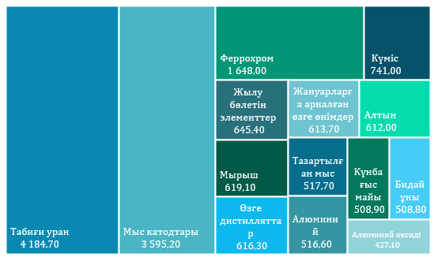
Өңдеу өнеркәсібінің экспорты Қазақстанның сыртқы саудасындағы позициясын бірте-бірте нығайтуда
144,7
өңдеу өнеркәсібі
экспортының өсуі
млрд АҚШ доллары
5 жылдағы өсу
45,2%
2025 жылғы тауар айналымы
+42,2%
жалпы тауар айналымы
2021 жылға қарағанда
Өңдеу өнеркәсібі экспортының үлесі, %
Өңдеу өнеркәсібі экспортының топ-10 тауары,
млн АҚШ доллары
$19,9 млрд
$26,8 млрд
$25,7 млрд
$28,8 млрд
$28,8 млрд
5

Slide 6
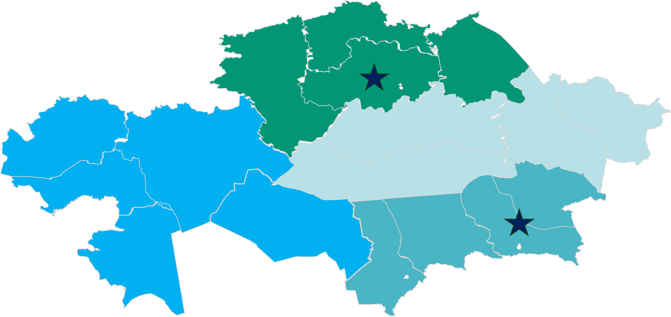



Қазақстан макроаймақтарының мамандануы және олардың ЖІӨ-ге қосқан үлесі
ЖӨӨ-нің ЖІӨ-дегі үлесі, %, 2025 ж.
Аймақтардың мамандануы
6

Slide 7
Одан әрі өсу инфрақұрылым сапасын арттыруды талап етеді
Жаңа Бюджет кодексі
ӨСЖ — әдістемесі
ӨӘИ — әдістемесі
Демографиялық болжам
СРС ережелерін бюджеттік жоспарлаумен байланыстыру: дамуға арналған жалпы сипаттағы трансферттерді (ТОХ), мемлекеттік органдар мен облыстардың инвестициялық жоспарларын қалыптастыру.
Елді мекендердің әлеуметтік, инженерлік, көлік және басқа инфрақұрылым объектілері мен қызметтерімен қамтамасыз ету деңгейін сипаттайды.
Халықтың инфрақұрылым объектілері мен қызметтерінің сапасы мен қолжетімділігін бағалауы.
Аймақтардың болжамды халық санына сүйене отырып инфрақұрылымды пайдалануға беру
Бағалау межесі: 0–100%, шамамен қамтиды
6,1 мың ауыл және 90 қала
Бағалау межесі: 1–4, әлеуметтанулық сауалнама 4 мыңнан астам респондент
Болжам: 2060 жылға дейін
Мақсат — халықтың негізгі игіліктермен қамтамасыз etілу дәлдігін арттыру және жергілікті жерлерде инфрақұрылымды дамытуды негізделген жоспарлауға мүмкіндік беру.
Дереккөз: жергілікті атқарушы органдардың әкімшілік деректері, салалық орталық мемлекеттік органдармен тексерілген
Дереккөз: әлеуметтанулық сауалнама
Дереккөз: ERI
Инфрақұрылымды дамытуды жоспарлаудың кешенді негізі
Қаржыландырудың құқықтық тетігі, объективті (ӨСЖ) және субъективті (ӨӘИ) сапа бағасы, қажеттіліктің демографиялық болжамы - бірге инфрақұрылымды дамыту бойынша негізделген шешімдердің негізін қалайды.
7

Slide 8

Жаңа өсу нүктелері: өңірлердің экспорттық өндірістері
1
2
3
Жоғары технологиялы, экспортқа бағдарланған саудаланатын өндірістерге назар аудару
Инфрақұрылыммен қамтамасыз етілу → өндірісті қайда орналастыру
Өзара толықтырушы өндірістер мен инвестицияларды үйлестіру
Жаһандық құндылық тізбектеріне (ЖҚТ) қатысуды диагностикалау, тауарлардың күрделілік индекстері және гравитациялық модель — экспорттық әлеуеті, технологиялылығы және еңбек өнімділігінің өсуіне қосқан үлесі ең жоғары өндірістерді іріктеу үшін қолданылады.
Аймақтардың көлік, энергетика және инженерлік инфрақұрылыммен нақты қамтамасыз etілуін таңдалған экспорттық өндірістердің қажеттіліктерімен салыстыру.
Жеке жобаның табыстылығы бір-біріне өзара сұраныс тудыратын сабақтас өндірістердің бір мезгілде іске қосылуына байланысты. Сондықтан өндіріспен қатар өзара толықтырушы салалардың, инфрақұрылымның, жеткізушілер мен кадрлардың дамуы үйлестіріледі.
Нәтиже: экспорттық әлеуеті ең жоғары, өңірлерге, кәсіпорындарға және мақсатты нарықтарға байланысты жоғары технологиялы саудаланатын өндірістердің реттелген тізімі.
Нәтиже: басым өндірістерге инфрақұрылым бойынша дайын аймақтар мен инфрақұрылым тапшылығы орналастыруды тежейтін нүктелердің картасы.
Нәтиже: экспорттық өндірістерді тұрақты іске қосу және дамыту үшін өзара толықтырушы өндірістер мен жағдайлар кешенін – инфрақұрылымды, жеткізушілерді, өзара сұранысты, кадрларды – қалыптастыру.
8

Slide 9

Назарларыңызға рахмет

